Slide 1
SURVEILLANCE KESEHATAN MAYARAKAT
Yuniar Angelia P, M. Kes

Slide 2
TUJUAN PEMBELAJARAN
Setelah mengikuti perkuliahan ini, mahasiswa diharapkan dapat :
Menjelaskan definisi surveillance
Menyebutkan dan menjelaskan kegiatan essensial dalam surveillance
Menjelaskan karakteristik surveillance yang baik
Menjelaskan sumber data dan sistem data yang bisa digunakan untuk surveillance kesehatan masyarakat
Menjelaskan metode utama menganalisis dan menyajikan data surveillance
Menjelaskan contoh-contoh surveillance
Merancang surveillance berdasarkan kasus

Slide 3
DEFINISI SURVEILLANCE
Surveillance berasal dari bahasa prancis yaitu Sur (atas) dan Veller (mengawasi); yang berarti pengamatan dekat dan terus menerus tehadap satu orang atau lebih untuk tujuan pengarahan, pengawasan dan pengendalian
Surveilance adalah kegiatan pengamatan yang sistematis dan terus-menerus terhadap data dan informasi tentang kejadian penyakit dan masalah Kesehatan dan kondisi yang mempengaruhi terjadinya peningkatan dan penularan penyakit atau masalah Kesehatan untuk memperoleh dan memberikan informasi guna mengarahkan tindakan pengendalian dan penanggulangan secara efektif dan efisien
Awalnya hanya digunakan untuk pengawasan penyakit menular, akan tetapi dengan berkembangnya IPTEK, surveillance saat ini diterapkan untuk kesehatan masyarakat yang dikenal dengan istilah surveillance kesehatan masyarakat.
Inti dari surveillance adalah penggunakan data untuk memantau masalah kesehatan untuk memudahkan pencegahan dan pengendaliannya

Slide 4
Pelaku surveillance harus melakukan
Mengidentifikasi, mendefinisikan dan mengukur masalah kesehatan yang menjadi perhatiannya;
Mengumpulkan dan menyusun data mengenai permasalahan (bila memungkinkan termasuk faktor-faktor yang mempengaruhinya);
Menganalisis da menginterpretasikan data tersebut;
Memberikan data tersebut kepada pihak yang bertanggungjawab mengendalikan masalah kesehatan dan
Memantau dan mengevaluasi secara berkala kegunaan dan kualitas surveillance untuk meningkatkan kegunaannya di masa depan.

Slide 5
KARAKTERISTIK SURVEILLANCE YANG BAIK
ACCEPTABILITY
FLEXIBILITY
Mencerminkan kesediaan individu dan organisasi untuk berpartisipasi dalam surveillance. Penerimaan sangat dipengaruhi oleh waktu dan upaya untuk menyelesaikan dan menyerahkan laporan atau melakukan tugas surveillance lainnya.
Mengacu pada kemampuan metode yang digunakan untuk surveillance untuk dapat mengakomodasi kebutuhan informasi dengan sedikit tambahan biaya, waktu, personel atau dana. Mencakup juga kemampuan sistem informasi yang datanya dapat digunakan untuk kondisi tertentu atau masalah kesehatan baru

Slide 6
KARAKTERISTIK SURVEILLANCE YANG BAIK
POSITIVE PREDICTIVE VALUE
QUALITY
Adalah proporsi kasus yang dilaporkan atau teridentifikasi yang benar-benar merupakan kasus. Proporsi epidemi yang dilaporkan atau teridentifikasi merupakan epidemi yang sebenarnya
Mencerminkan kelengkapan dan validitas data yang digunakan untuk surveillance. Salah satu contoh adalah presentase usia.

Slide 7
KARAKTERISTIK SURVEILLANCE YANG BAIK
SENSITIVITY
REPRESENTATIVENESS
Kemampuan surveillance untuk mendeteksi masalah kesehatan yang ingin dideteksi. Surveillance terhadap sebagian besar masalah kesehatan mungkin hanya dapat mendeteksi sebagain kecil masalah. Pertanyaan kritisnya adalah apakah surveillance cukup sensitif untuk mencegah dan mengendalikan masalah kesehatan.
Sejauh mana temuan surveillance secara akurat menggambarkan suatu kejadian kesehatan di suatu populasi berdasarkan orang, tempat dan waktu. Keterwakilan dipengaruhi oleh penerimaan dan sensitifitas metode yang digunakan untuk emperoleh data surveillance. Seringkali ahli epidemiologi menghitung data surveillance dan berasumsi bahwa data tersebut mewakili populasi.

Slide 8
KARAKTERISTIK SURVEILLANCE YANG BAIK
SIMPLICITY
TIMELINELESS
Mengacu pada kemudahan pelaksanaan surveillance secara keseluruhan dan setiap komponennya (misalnya seberapa mudah definisi kasus yang diterapkan atau seberapa mudah data surveillance dapat diperoleh). Metode pelaksanaan surveillance biasanya harus sesederhana mungkin namun tetap memenuhi tujuan
Mengacu pada ketersediaan data yang cukup cepat untuk diambil oleh otoritas kesehatan masyarakat dan tindakan yang tepat. Penundaan yang tidak perlu dalam pengumpulan data sampai dengan penyebaran data akan mempengaruhi kemampuan badan kesehatan masyarakat untuk memulai intervensi segera dan memberikan umpan balik yang tepat

Slide 9
KARAKTERISTIK SURVEILLANCE YANG BAIK
STABILITY
VALIDITY
Mengacu pada keandalan metode untuk memperoleh dan mengelola data surveillance dan ketersediaan data tersebut, Karakteristik ini biasanya terkait dengan keandalan sistem komputer yang mendukung surveillance namun mungkin juga mencerminkan ketersediaan sumberdaya dan personel untuk melakukan aktivitas
Mengacu apakah data surveillance mengukur apa yang ingin diukur. Dengan demikian validitas berhubungan dengan sensitifitas dan nilai prediktif positif. Apakah surveillance dapat mendeteksi wabah sebagaimana mestinya? Apakah mendeteksi adanya wabah non-wabah?

Slide 10
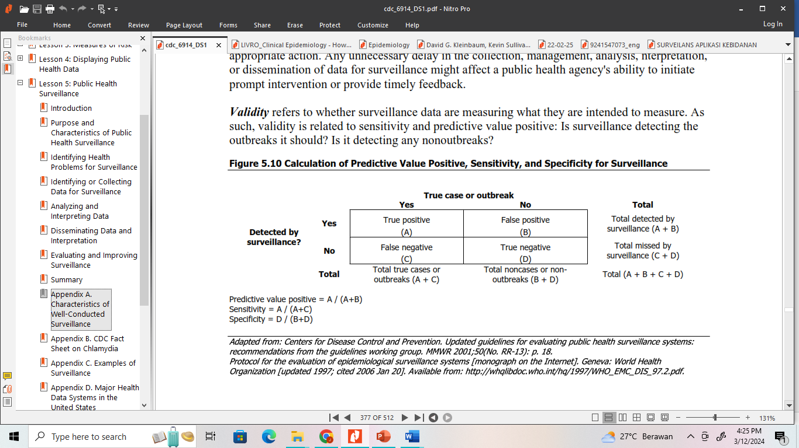

Slide 11
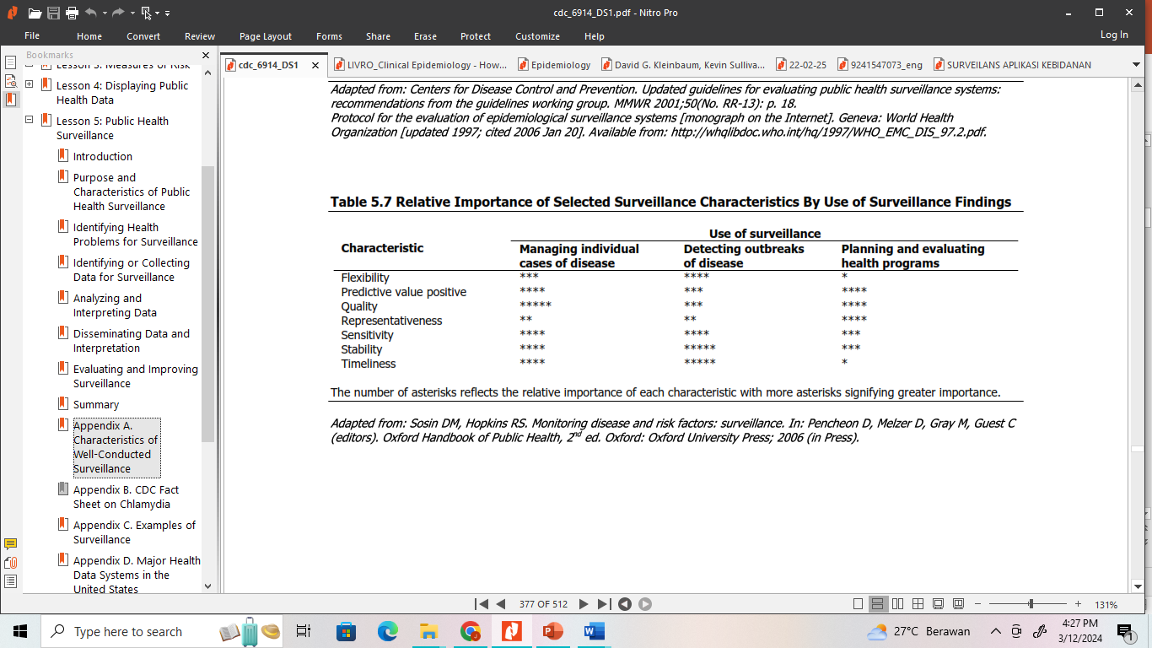

Slide 12
TUJUAN SURVEILLANCE KESEHATAN MASYARAKAT
Tersedianya informasi tentang situasi, kecenderungan penyakit dan faktor resiko sebagai bahan pengambilan keputusan
Terselenggaranya kewaspadaan dini terhadap kemungkinan KLB/wabah serta dampaknya
Terselenggaranya investigasi dan penanggulangan KLB/Wabah
Dasar penyampaian informasi kepada pihak terkait yang berkepentingan

